Slide 1
DEX

Slide 2
Catalogue
DEX
AMM
Uniswap
其他 dex 项目

Slide 3
DEX
DEX，decentralized exchange，即去中心化交易所
众所周知，我们认知里的交易所，从撮合到清算，甚至是做市的环节能做到快速稳定，必然是依托了中心化的服务。如果我们想要做到去中心化的交易所，使得自己的资产不再交给交易所托管，而是自管理，我们又该如何实施呢？

Slide 4
DEX
当前市场主要分成了基于订单簿或者自动化做市商两种模式

Slide 5
订单簿
假如有 X 个用户，卖出 Ether ，买入 eBTY ，有 Y 个对方手用户买入 eBTY ，卖出 Ether ，两边的用户数量和出价都不同，DEX 则会根据出价的高低，时间的先后等原则，把双方记录在一张订单簿上，撮合合适的双方交易，从而确定这两种资产的价格，这个订单簿，中心化的交易所把它存储在交易所的服务器上，而 DEX 的订单式交易，则是在链上完成的，用户自己创建交易和取消订单，并为自己的操作支付 Gas 费用。

Slide 6
AMM 自动化做市商
做市商（market maker） 是指负责撮合买家和卖家，以促成交易。这些人通过价差（spread） 来赚钱。
做市商不同于普通交易者，他们是风险中性的，一手持有股票，一手持有现金。在订单簿模式下，会同时布上买单和卖单，中间为价差。类似的，柜台模式的做市商会在客户询价时给出有利可图的报价。
做市商是流动性的来源，高流动性市场需要做市商也反过来会吸引规模化的做市商参与。
所以做市商又叫流动性提供者
交易流动性对交易所来说至关重要，更多的流动性能够提供更好的客户体验，让客户的订单在短时间内得以成交，做市商则通过提供流动性，在交易中套利。

Slide 7
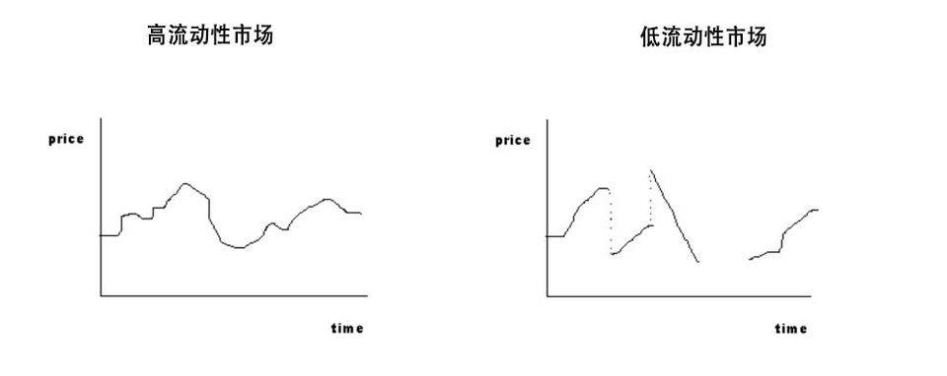
AMM 自动化做市商
而 AMM 的概念也并非在 DEX 中首创， 在传统金融市场中，它们让金融人士能够建立一些必须遵循的价格关系。如果某一资产触及某个特定价格，一定数量的该资产就会被买进。

Slide 8
AMM 自动化做市商
在自动做市商（AMM）机制下，做市门槛得以降低，普通用户的参与程度大大提升，因此流动性的聚集也更加容易。传统市场之所以采用订单簿，是因为它们能高速运行。人们可以下单，在不到一秒内撤单。
在传统金融领域，自动化做市商由人力来操作。由人力来部署它、控制它、启动和关闭它。它们在中心化交易所中运行，后者同样由人来控制。
在以太坊上，这种人力控制可以最小化。仍然是由人来创建一些做市机器人，但此后，我们可以释放它们，让做市机器人像某种经济生物一样自我运行。如果设计正确，它们可以像以太坊协议一样实现自动化和不可停止。

Slide 9
AMM 的多种模式
恒定总和做市商(CSMM)
恒定平均值做市商(CMMM)
恒定乘积做市商 (CPMM)
混合常数函数做市商（CFMM）

Slide 10
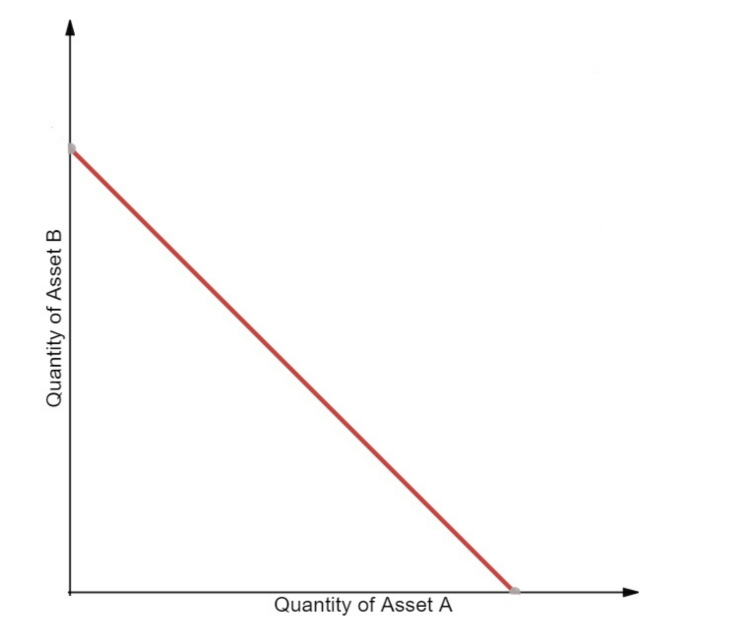
恒定总和做市商 CSMM
它非常适合零滑点交易，但不能提
供无限的流动性。CSMM遵循公式
x + y = k，在绘制时会创建一条直
线。不幸的是，如果代币之间的链下
参考价格不是1：1，则这种设计允许
套利者耗尽其中的一项储备。这种情
况将破坏流动资金池的一侧，迫使流
动资金提供者承担损失，而交易者则
没有更多的流动资金。
因此，CSMM是AMM的罕见模型。
滑点是指预期交易价格和实际成交价
格之间的差值。

Slide 11
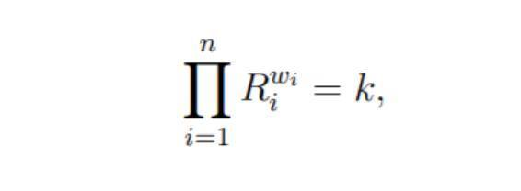
恒定平均值做市商 CMMM
它可以创建具有两个以上代币的AMM，并在标准的50/50分布之外进行加权。在这个模型中，每个代币储备的加权几何平均值保持不变。对于一个有三种资产的流动性池，公式如下。(xyz)^(⅓)=k。这就允许池内不同资产的风险敞口可变，并可在池内任何资产之间进行互换。
R 是每种资产的储备量， W 是每种资产的权重 ， k 是常数。换句话说，在无费用时，恒定平均值市场确保了资产储备量的加权几何平均值保持不变。

Slide 12
恒定乘积做市商 CPMM
假设我们在 DEX 的某个池里投入 50 个苹果 （a） 和 50 个香蕉 （b） ，任何人都可以用苹果换香蕉，或者用香蕉换苹果。假设一级市场中苹果与香蕉的汇率刚好是 1:1。因为该 DEX 资金池中分别有 50 个苹果和 50 个香蕉，因此，按上述常数积的等式规则，a * b = 2500 。对于任何交易，DEX 都需要保证，池中库存的苹果数和香蕉数相乘等于 2500。
假设一位客户进入我们的 DEX 池来买一个苹果。她应该支付多少个香蕉呢？
如果她买走一个苹果，我们的池里就剩下 49 个苹果，而 49* b 依然需要等于 2500。这样香蕉的总数 b 就等于 51.02。由于之前池中有 50 个香蕉，因此我们还需要 1.02 个香蕉（在这个宇宙中我们允许碎片化香蕉的存在） ，因此，这位客户买一个苹果会得到的报价是：1.02 香蕉 / 苹果。
请注意，这与两者之间 1:1 的原始价格很接近！因为这只是一笔小额交易，所以滑点较小。但如果订单很大呢？

Slide 13
恒定乘积做市商 CPMM
这条曲线每个点的斜率解读为边际交换率
如果苹果与香蕉之间的真实交易价格是 1:1，
当第一位客户买走 10 个苹果后，我们 DEX 池就
有会变成 40 个苹果和 62.5 个香蕉。如果有位套
利者此时进入，她买走 12.5 个香蕉，让资金池恢
复到最初状态，她只需付 10 个苹果，所以 DEX
对她的收费只有 0.8 苹果 / 香蕉。
稍微偏离真实的交易价格，然后在套利者的帮助
下缓步回归正常。

Slide 14
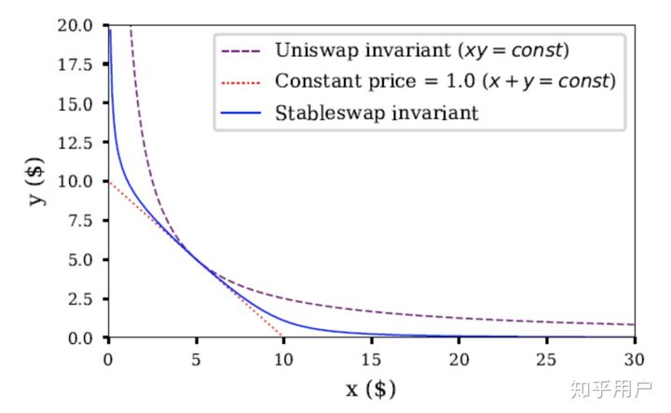
混合常数函数做市商 CFMM
随着基于AMM的流动性的发展，我们看到了先进的混合常数函数做市商（CFMM）的出现，这些混合型常数函数做市商结合了多种功能和参数，以实现特定的行为，如调整流动性提供者的风险敞口或减少交易者的价格滑点。

Slide 15
AMM 存在的问题
无常损失（Impermanent Loss）
多代币敞口
资金利用率低

Slide 16
无常损失（Impermanent Loss）
在 AMM 的运作环境下，LP 向 AMM 资金池提供流动性时，因资产外部市场价格波动而产生的损失。
在 Uniswap 中，由于其中的资产定价和资金池储备相关，价格发现在链上完成，不和外部市场价格联通。因此当外部市场资产价格波动时，Uniswap 需要依赖套利（Arbitrageurs）去修正链上价格，使其和外部市场价格达成一致。 当然套利者并不会免费做这种好事，套利者在修正链上价格的过程当中，其获得的利润便是资金池的损失，也因此使得 LP 和被动持有资产相比受到损失。

Slide 17
无常损失（Impermanent Loss）
若不计交易手续费和滑点，无常损失的具体发生步骤如下所示：
1. 假设 ETH/eBTY 资金池拥有 10 个 ETH 和 5,000 个 eBTY，内部价格 1ETH=500eBTY，
初始市场价 1ETH=500eBTY。资金池内部价格和市场价相等，资金池平衡。
2. 假设 LP Alice 为上述资金池提供了 1ETH/500eBTY，则 Alice 拥有上述资金池 10% 的股份；
3. ETH 外部市场价格上升，1ETH=700eBTY，而资金池内部价格仍然为 1ETH=500eBTY，套利
空间产生；
4. 套利者 Bob 从资金池以 500eBTY 的价格买走1 个 ETH，资金池剩余 9ETH 和
5500eBTY，资金池失衡，ETH 储备减少且资金池内部 ETH 价格上涨，套利空间持续存在，直至
ETH 内部价格涨至 700eBTY（外部市场价格）；
5. Alice 想在资金池为 9ETH/5500eBTY 时撤回资金，Alice 实际撤回的10%*9ETH/5500eBTY，
即 0.9ETH/550eBTY。Alice 此时的资产价值为 0.9*700+550=1180eBTY；
6. Alice 若被动持有 1ETH/500eBTY，其资产价值应当为 1*700+500=1200eBTY。作为 LP，
Alice 产生了 20eBTY 的无常损失。

Slide 18
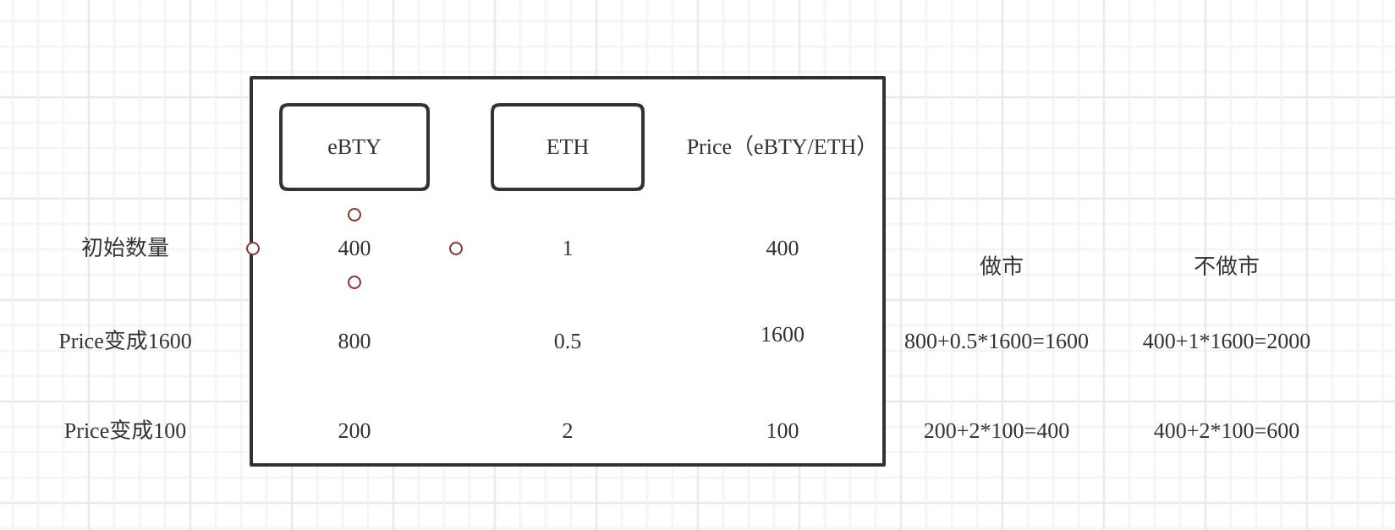

Slide 19
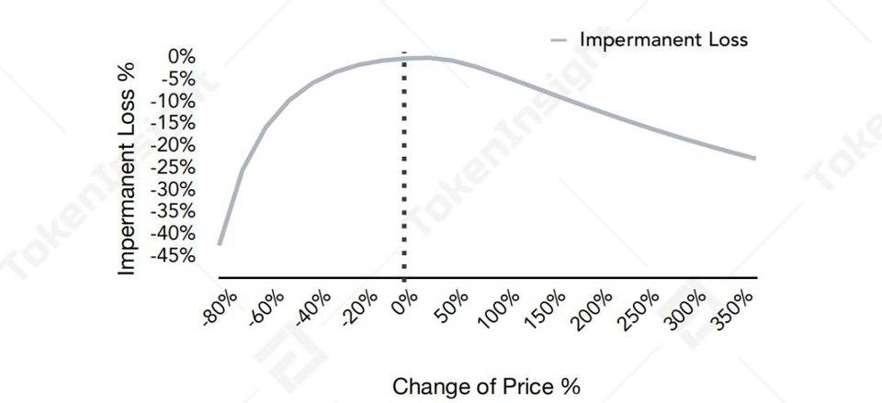
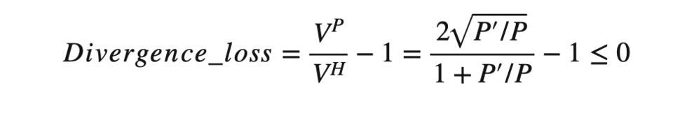
无常损失（Impermanent Loss）
由上可知，无常损失的大小和资产价格波动程度正相关，并且所有采用资金储备对资产进行定价、依赖套利者调整链上资产价格模式的 AMM 都⼀定存在无常损失。取决于资产外部价格波动的大小，LP 产生的无常损失可能被交易手续费和流动性挖矿收益补偿。同时，由数学公式推导，无常损失的函数曲线形态如下图所示：
如果价格由 P 变为 P’，那么无常损失率为：

Slide 20
无常损失（Impermanent Loss）
资金池通过交易费赚钱，通过无常损失而亏钱。这都是需求和价格背离的一个函数——需求有利于资金池，而价格背离不利于资金池。
假设你想成为 DEX 上 ETH / eBTY 池的流动性提供商（LP） 。在向该池提供资金时，你必须同时相信以下两点，才会认定，成为一个 LP 比仅持有原始资产要好得多：
1. ETH 与 eBTY 的价值比不会发生太大变化 （如果发生变化，将表现为套利损失）
2. 这个池会收到很多交易费

Slide 21
无常损失（Impermanent Loss）的解决方案
引入预言机喂价
使资金池内的价格和外部市场价格保持一致，不依赖套利者对池内价格进行修正。
通过对冲的方式被管理

Slide 22
滑点
这个现象在传统的交易市场也是存在的，而对于传统订单簿模式的交易所来说，只要流动性越高，盘深度越好，滑点就会越低。
但是在 AMM 中，由于其采用的是资金池的方式来做市，资金池中的资产价格由函数决定，这意味着 AMM 中交易对的价格和其交易资产在资金池中的储备直接相关。 因此，⼀旦交易发生，导致交易资产在资金池中的储备变化，资产实际的交易执行价便会发生改变，产生滑点。也因此，越是大额的、对资金池的流动性储备破坏越深的交易，滑点也就越高。
AMM 滑点的高低还取决于其采用的机制本身。我们可以知道，滑点在恒定总和做市商函数下不存在。但是由于滑点的不存在，当不断进行单向交易时，可能会导致资产流动性枯竭，即 X 足够大时 Y 将为 0 。于是为了防止资金池流动性枯竭，我们必须以滑点的方式对交易者进行限制。
滑点本质上是为保护 LP 的利益而损害交易者的体验；而无常损失则是为保护交易者体验而损害 LP 利益。

Slide 23
多代币敞口
AMM 通常要求流动性提供者存入两种不同的代币，以便为交易双方提供同等的流动性。因此，流动性提供者无法保持对单一代币的长期风险敞口，而不得不通过持有额外的ERC20储备资产来增加其风险敞口。拥有大量一种代币的团队或希望提供流动性的个人将被迫购买另一资产，以提供流动性，从而减少他们在资产池基础代币中的持有量，并增加对另一资产的敞口。

Slide 24
多代币敞口的解决方案
解决方案
可通过给予 LP 单一资产资金池股份的形式，使 LP 仅承担单一风险敞口。

Slide 25
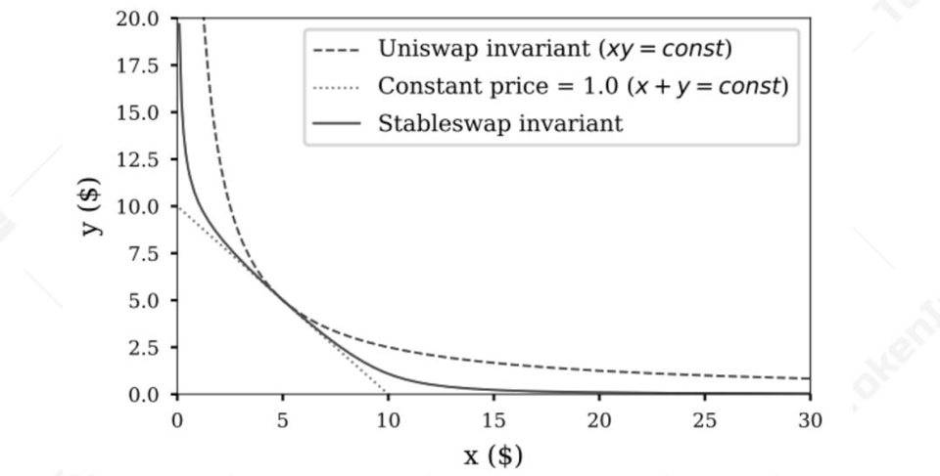
资金利用率低
AMM被批评需要大量的流动资金才能达到与基于订单簿的交易所相同的滑点水平。这是由于AMM流动性的很大一部分只有在定价曲线开始转为指数时才能使用。因此，由于具有较大的滑点，大多数流动性永远不会被理性交易者使用。
AMM流动性提供者无法控制提供给交易者的价格，这导致一些人将AMM称为 "懒惰的流动性"，其利用率不高且配置不足。同时，订单簿交易所的做市商可以精确控制他们想要购买和出售代币的价格点位。这带来了非常高的资本效率，但同时也带来了需要积极参与和监督流动性供给的代价。

Slide 26
引入预言机之后
但是，预言机的进场并不是一个完美的解决方案，由于预言机作为一个第三方喂价工具，使得我们原本的服务多了一个被攻击的选择，这无疑也增加了 DEX 的风险。同时，我们对预言机的依赖也可能会造成一种抢跑（Front-running）的风险，即套利者可以通过监听预言机的价格寻找套利机会。当预言机两次报价的差值大于套利所需的交易手续费时，套利者可赚取其中的价差，使 LP 蒙受损失。

Slide 27
UniSwap

Slide 28
LP Token 铸造
在 Uniswap 里对某个交易对（pair) 第一次添加流动性的人，可以任意对交易对的价格进行定价，即 x、y 和 k 都是这个人定的。
创世流动性之后再添加 dx 和 dy，如果按系统默认值去添加，都会受 dx/dy=x/y 的约束。
添加流动性后，Uniswap 会给用户返回一个 erc20 代币，这就是 LP Token。
LP Token 的总量是变化的，添加流动性就会铸造新的 LP Token，即增发，而赎回流动性则会销毁 LP Token。
假设创世流动性里用户注入了 x 个 ETH 和 y 个 USDT，则创世铸造 LP Token 的数量 =sqrt(x*y)。
创世流动性之后，有用户添加了 (dx,dy) 个币的流动性，并且 dx/dy=x/y，则系统新铸造出 d(LP Token 数量)=dx/x*铸造前 LP Token 的总量，返回给用户。
但如果 (dx-ddx)/dy=x/y （注：ddx>0），新铸造的 d(LP Token 数量）=dy/y*铸前总量，而这 ddx 个币则相当于捐赠给了所有的 LP Token 持有者。如果 dx/(dy-ddy)=x/y(注：ddy>0)，则新铸造的 d(LP Token 数量)=dx/x*铸前总量。ddy 变成了捐赠。
可以总结为：添加流动性获得的 LP Token 数量 =min(dx/x*铸前总额，dy/y*铸前总额)。
在极端情况下，有人误打了 dx>0 个币，但 dy=0 个币，则不会铸造新的 LP Token，dx 全部变成了现有 LP Token 里的成分，捐赠给了所有现有 LP Token 的用户。

Slide 29
LP Token 销毁
当用户想赎回流动性时，需要将 LP Token 销毁掉。按 Uniswap 系统的流程就可以完成销毁。
假设现在一个交易对（ETH/USDT）的流动性有 x 个 ETH，y 个 USDT，现在有用户销毁 z 个 token，则用户可以得到 ETH 和 USDT 的数量分别是 :dx=(z/ 总 LP Token)*x，dy=(z/ 总 LP Token）*y

Slide 30
LP Token 的权益
LP Token 代表了一个交易对的资金池的所有权，可以从这个资金池里按比例提取交易对代币的份额。
LP Token 的成分包括了两种币，如 ETH/USDT 交易对的 LP Token 就包括了 ETH 和 USDT 两种币。
随着流动性资金池里成分不一样，LP Token 的价值也不一样。

Slide 31
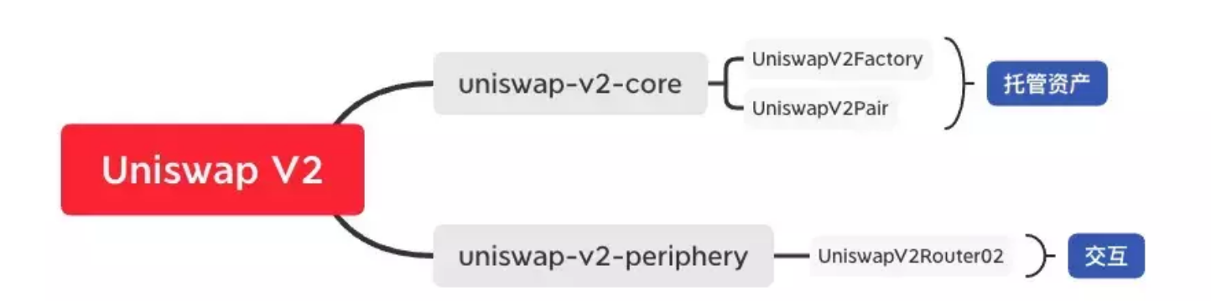
code review

Slide 32
DODO

Slide 33
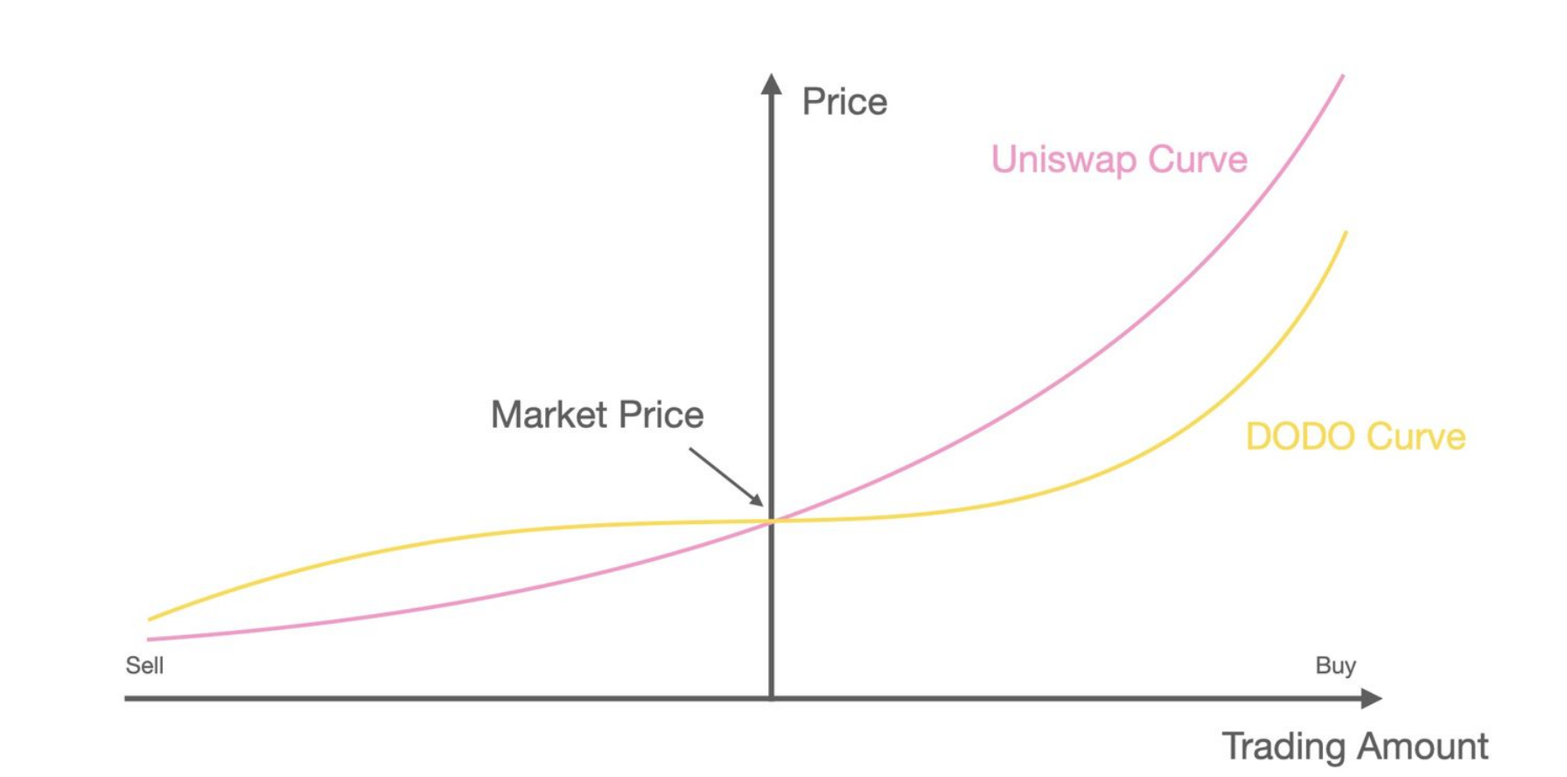
主动做市商（PMM）
通过引入预言机来指导价格，模仿人类做市商行为，将资金聚集在市价附近，提供和中心化交易所一样好的流动性。这意味着 PMM 拥有较高的资金利用率和较低的滑点， 同时 PMM 提供的价格更优惠。

Slide 34
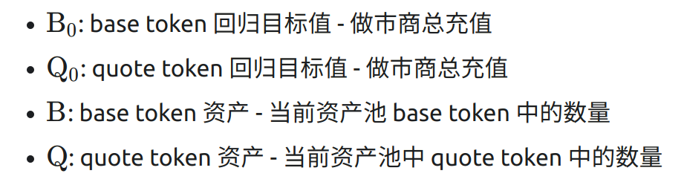
PMM核心概念
Base Token 和 Quote Token
比如，在 ETH - USDC 交易对中， ETH 是 base token , quote token
PMM 算法中有 4 个参数：

Slide 35
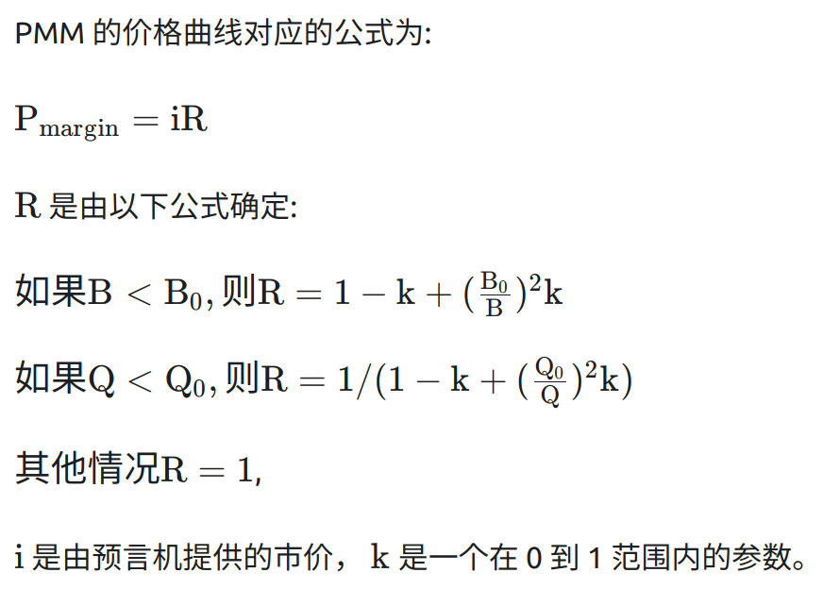
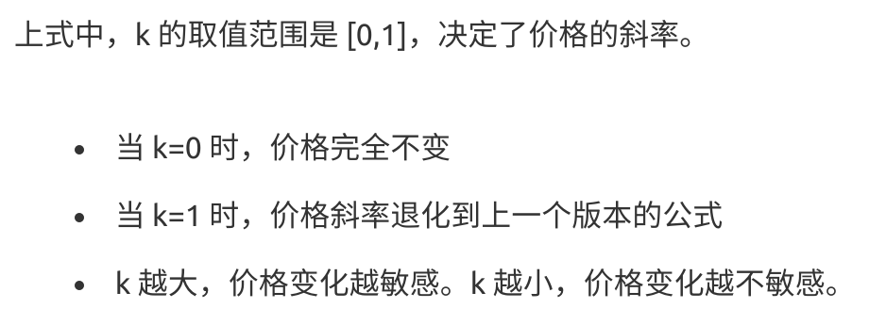
PMM核心概念
PMM 定价公式:

Slide 36
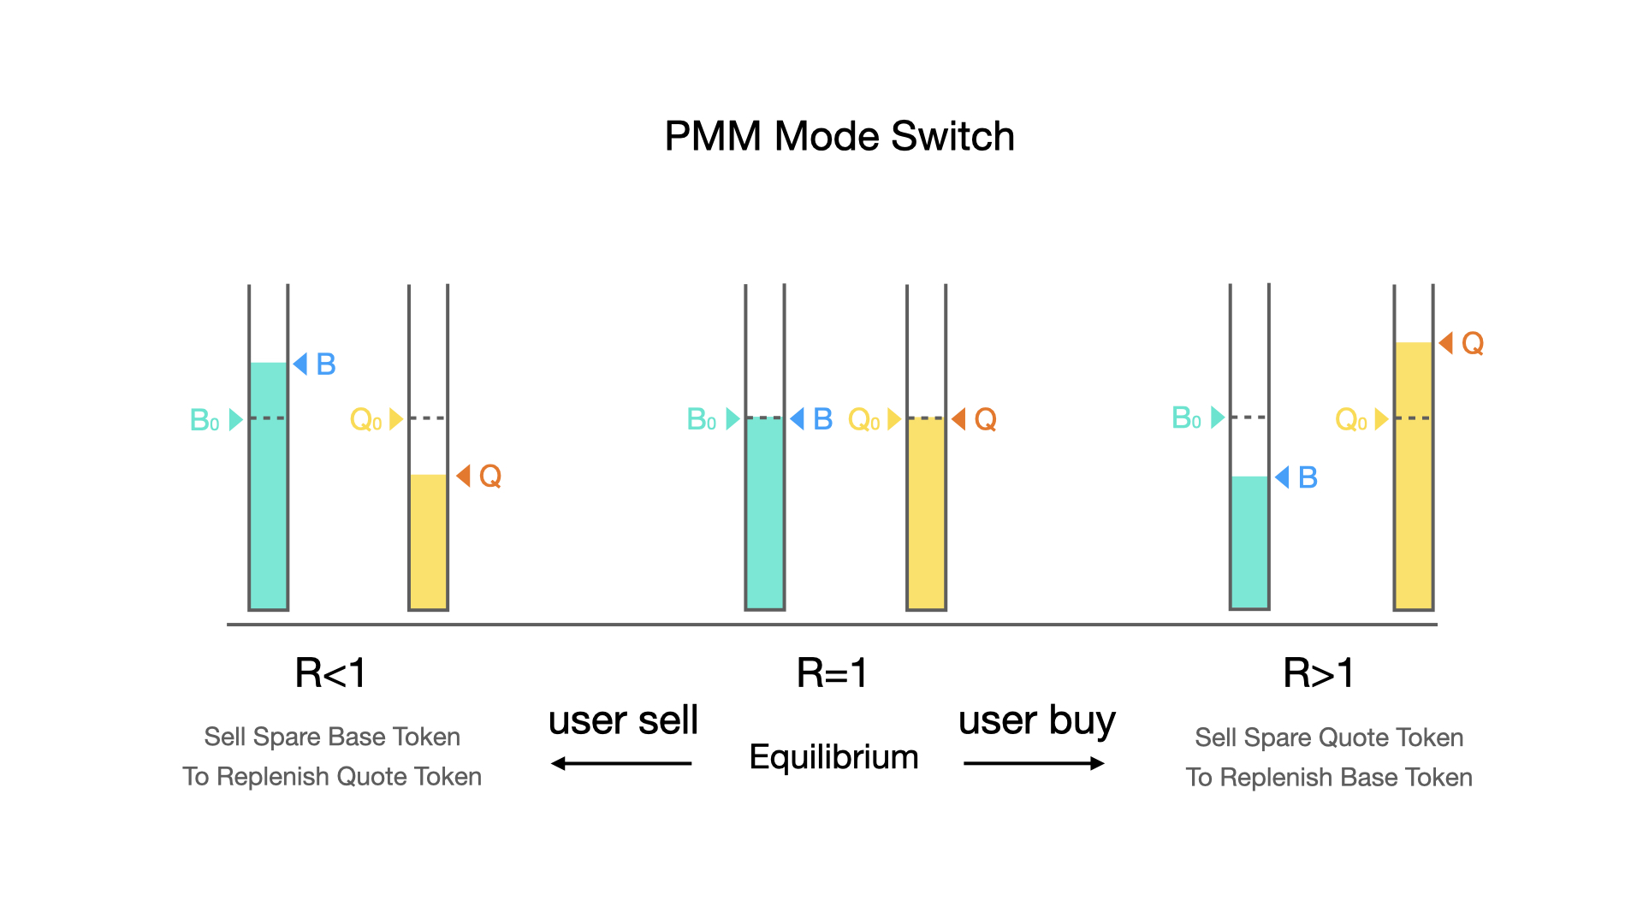
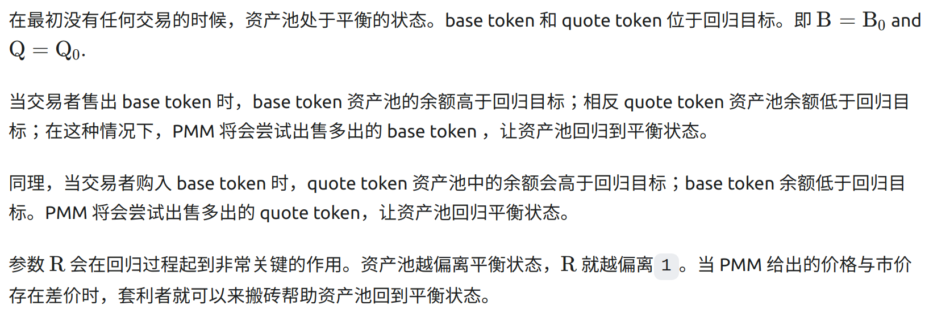

Slide 37
后续
多预言机价格整合
layer2 扩展
订单簿的支持

